Slide 1
Воспитатель: Дмитриева Галина Николаевна
Iквалификационная категория
МБДОУ д/с №6 «Антошка г. Павлово.

Slide 3
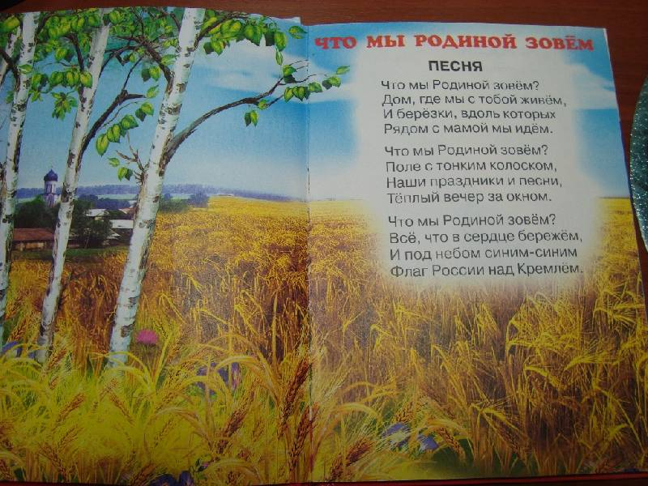

Slide 4
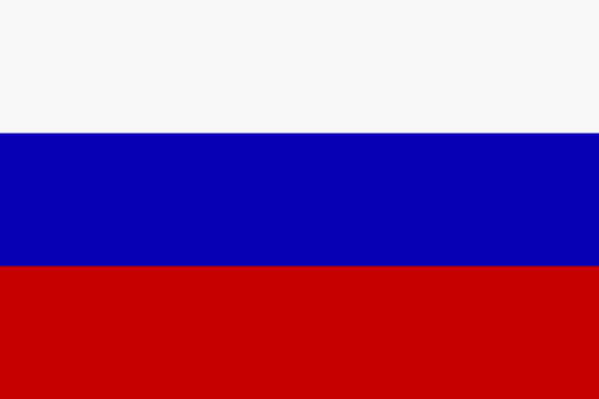
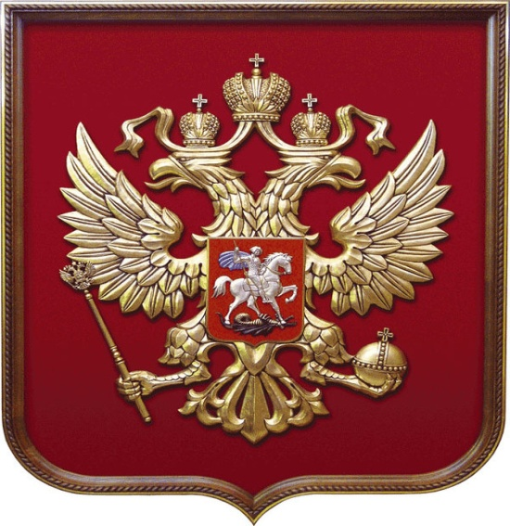
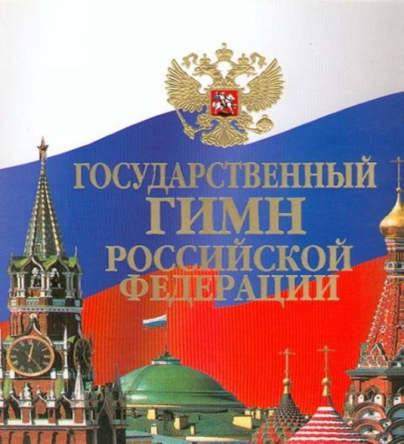
Государственные символы России
Флаг Герб Гимн

Slide 7
Герб России
Двуглавый орёл, охраняя государство, смотрит и на запад, и на восток. Символ вечности России, сильной и независимой страны.
Корона – символ законности, означающий, что страна живёт по законам чести и справедливости.
Скипетр (жезл с драгоценными камнями и резьбой) – символ власти и единого государства.
Держава( золотой шар с крестом наверху) – символ могущества страны.
На груди орла - изображение всадника , поражающего копьём дракона, символ борьбы добра со злом.

Slide 10
Президент России

Slide 12
Живут в России разные
Народы с давних пор.
Одним тайга по нраву
Другим степной простор.
У каждого народа
Язык свой и наряд.
А Родина Россия
У нас у всех одна.

Slide 13
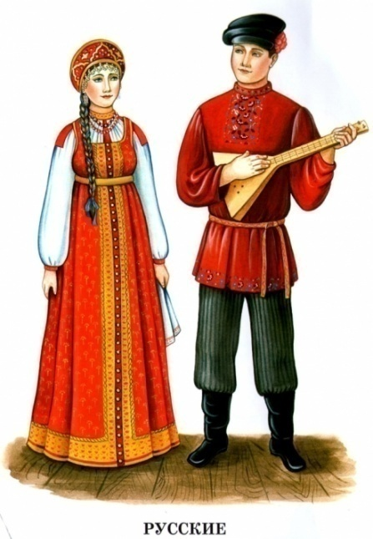
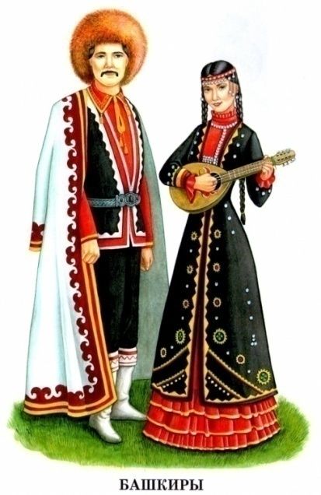
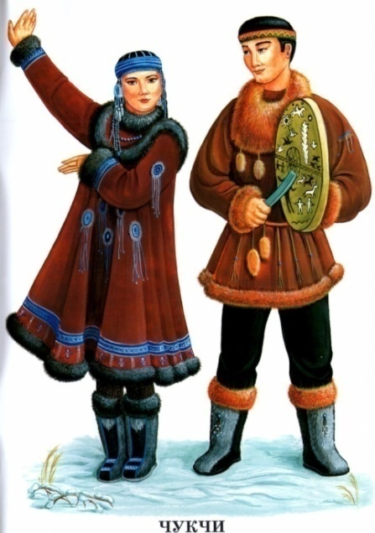
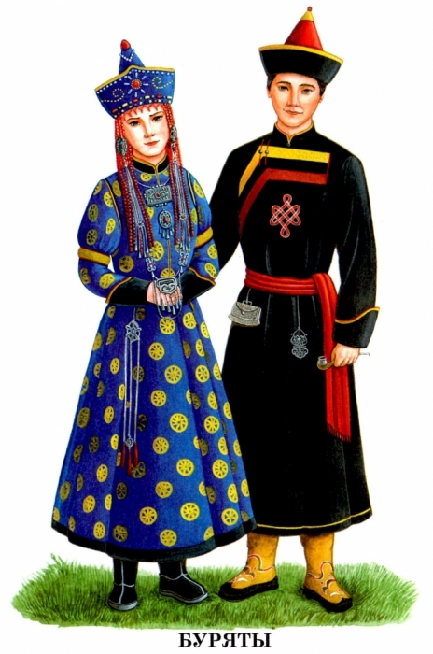
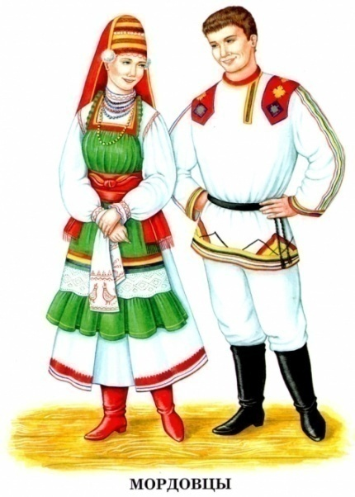
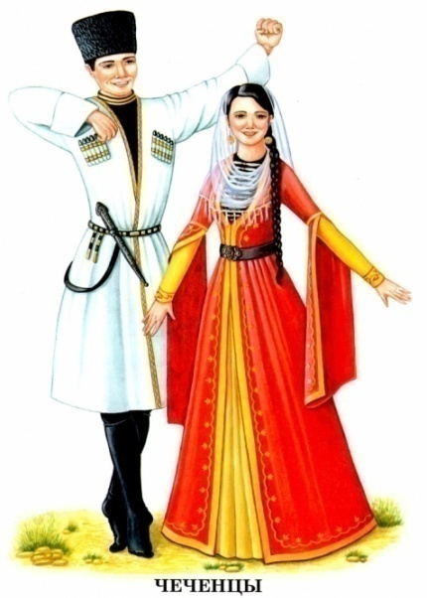
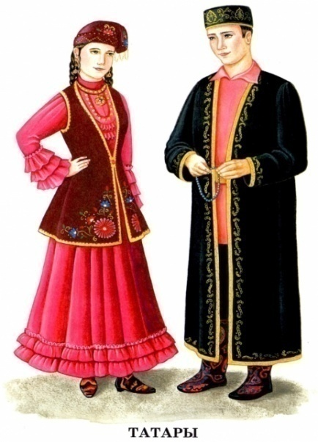
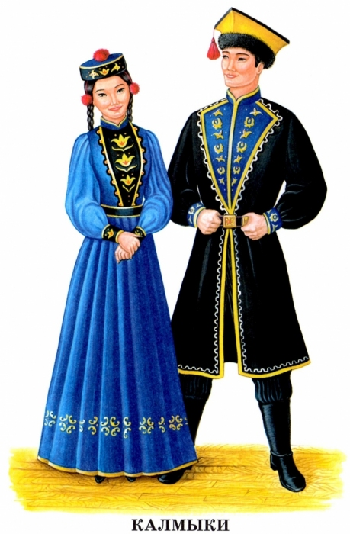
Народы России

Slide 14
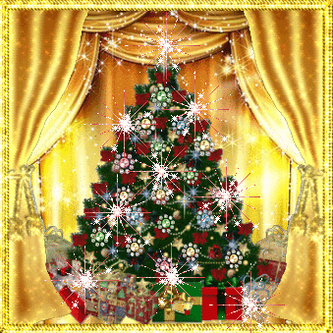
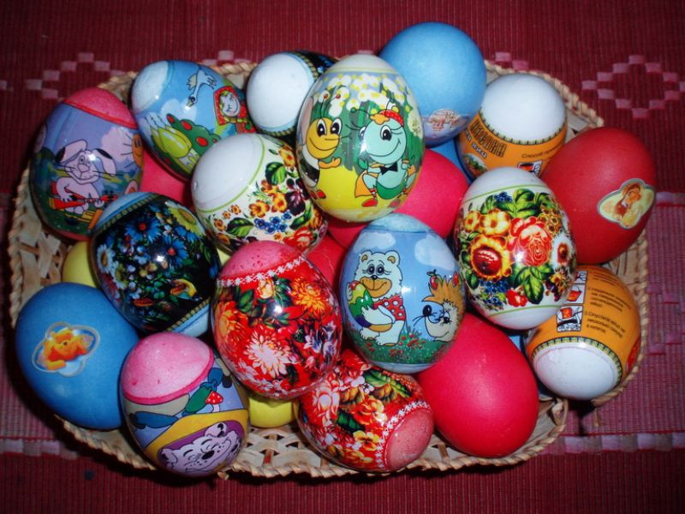
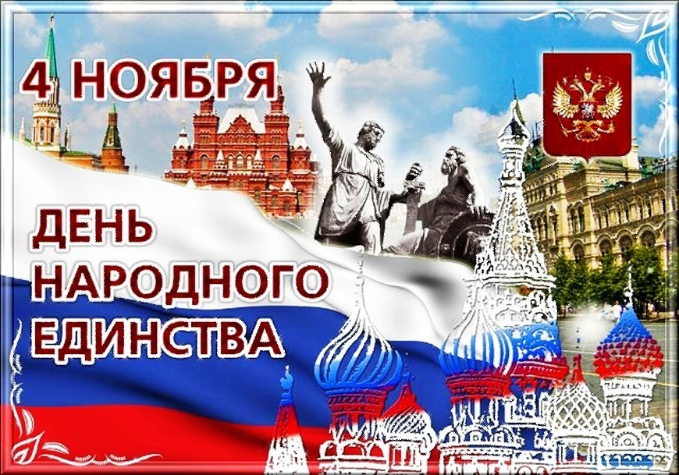
Праздники народов России

Slide 15
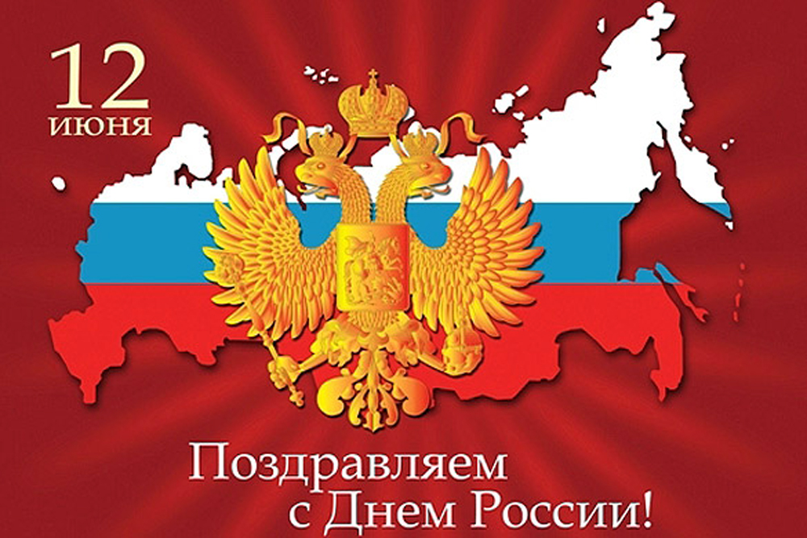

Slide 16
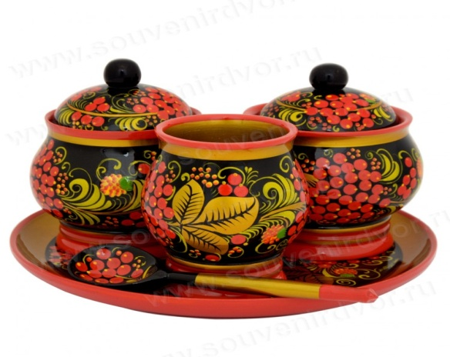
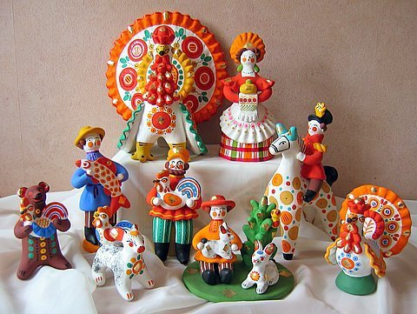
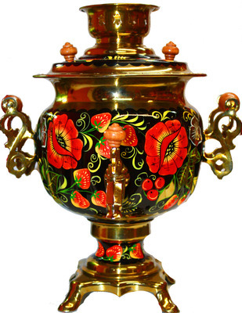
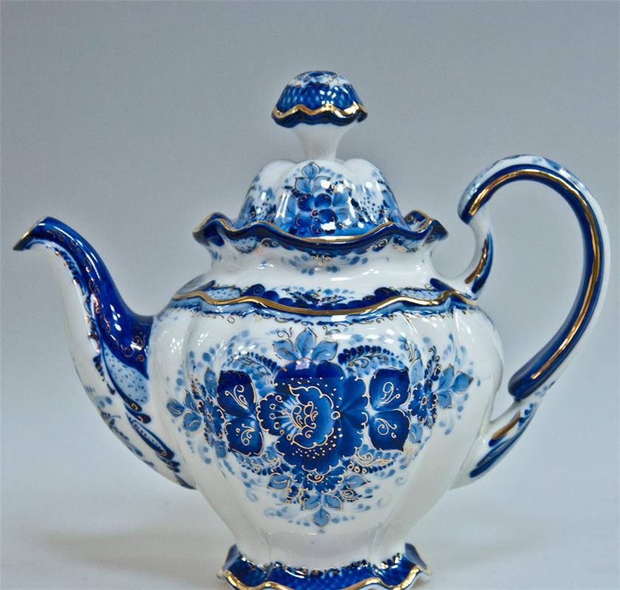
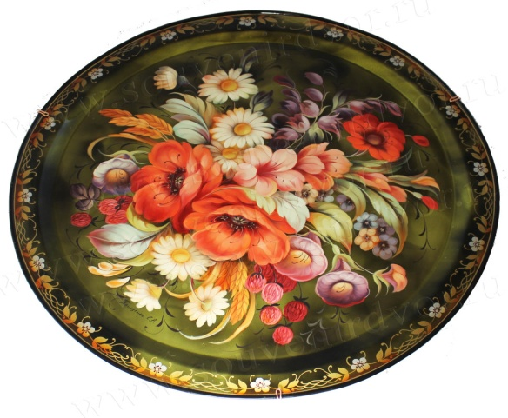
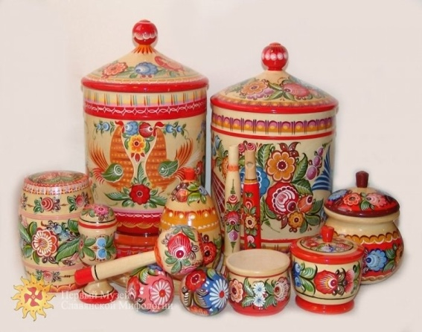
Народные промыслы России
Хохлома
Дымковская игрушка
Тульский самовар
Городецкая роспись
Гжель
Жостовская роспись

Slide 19
Ответьте на вопрос
Какие цвета флага России ?

Slide 20
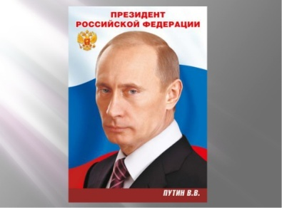
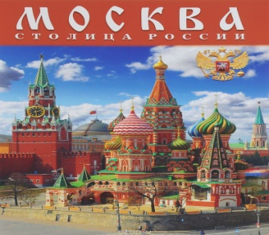
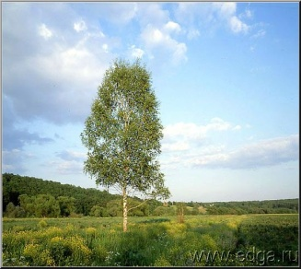
Ответьте на вопросы
Что относится к символам России?
Кто президент России?
Какой город является столицей нашей Родины – России?
Какое дерево является символом России?

